Slide 1
Programski jezik Pascal
ARITMETIČKI IZRAZI

Slide 2
Aritmetički izrazi
Služe da bismo mogli izračunati - obraditi ulazne podatke, u cilju dobivanja izlaznih podataka tj.rezultata.
Pri tome se koristimo standardnim operacijama i funkcijama.

Slide 3
1. Standardne operacije :
Napomena: Sve varijable u ovom primjeru moraju biti deklarirane kao cijeli broj tj. INTEGER ili neki njegov podtip, a nipošto kao REAL!

Slide 4
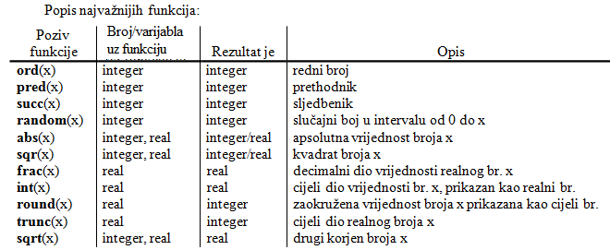
2. Standardne funkcije:
Napomena: Pascal nema funkciju koja bi računala xy, pa se to rješava korištenjem eksponencijalne i logaritamke funkcije ovako: exp (y * ln(x))

Slide 5
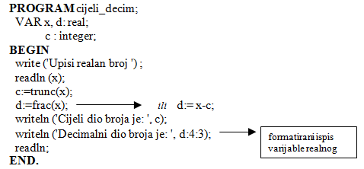
Primjer:
Napišite program koji će za neki realan broj posebno ispisati njegov cijeli a posebno decimalni dio.

Slide 6
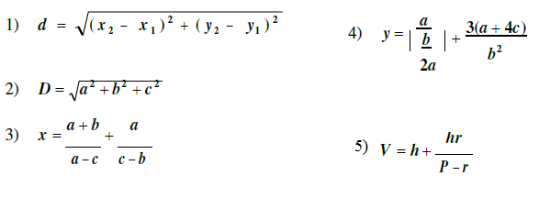
Zadaci za vježbu – aritmetički izrazi
Pretvori matematički izraz u aritmetički izraz koji odgovara Pascalu:

Slide 7
Zadaci za vježbu – aritmetički izrazi
Izračunaj rezultat aritmetičkih izraza vodeći računa o prioritetu operacija:

